Slide 1
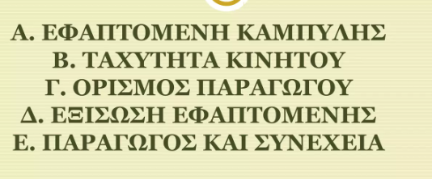
ΠΑΡΑΓΩΓΟΙ 1

Slide 5
Αρχείο geogebra για την παράγωγο

Slide 10
ΔΙΑΦΟΡΕΤΙΚΟΣ ΤΥΠΟΣ ΠΑΡΑΓΩΓΟΥ

